Slide 1
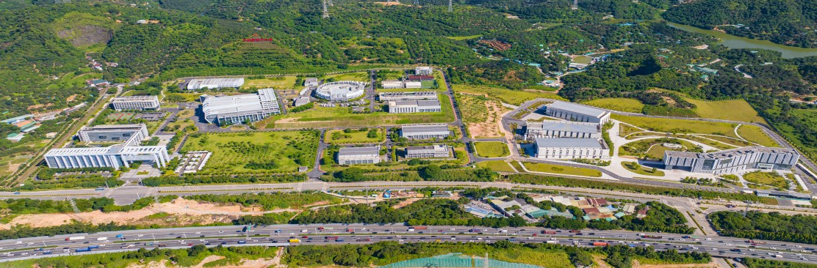


2024-2025年度CSNS加速器真空系统 运行总结报告
孙晓阳（代表真空组）
王鹏程 刘佳明 刘顺明
谭彪 王一刚 朱邦乐 崔德政
高能物理研究所加速器装置联合年会
2025年10月13日 河南·郑州

Slide 2
主要内容
1
24-25年度总体运行情况
2
真空系统检修
3
束线设备升级及新增安装
4
总结
Notes:
我的报告从运行情况、检修、新增安装、总结四个方面进行。

Slide 3
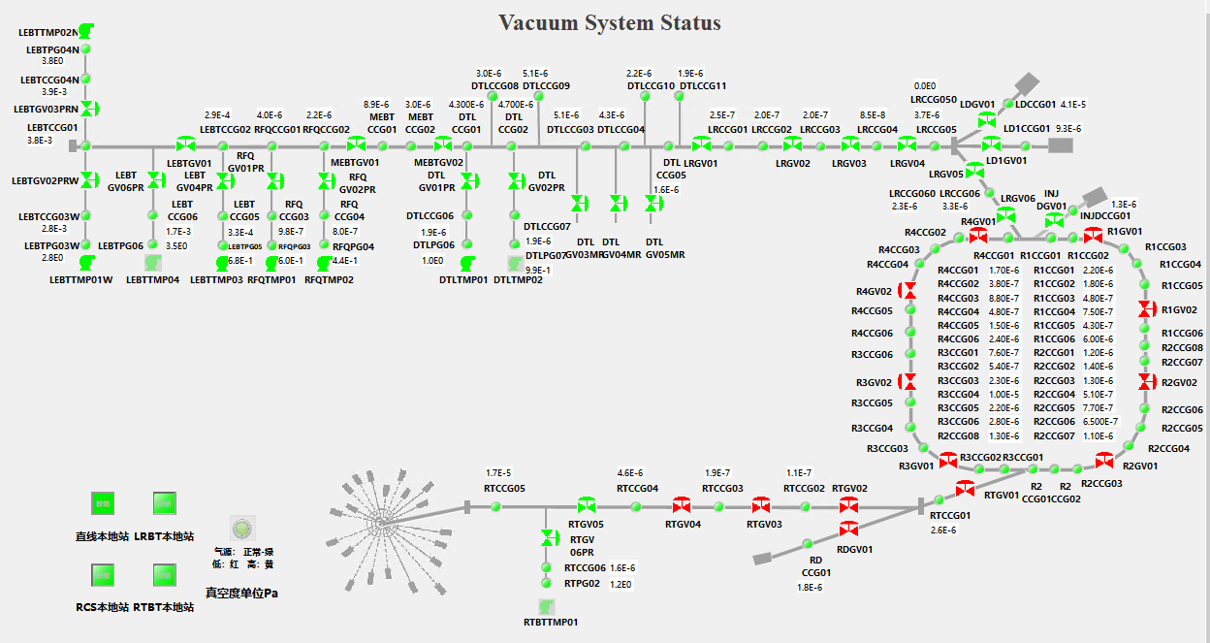
CSNS加速器真空系统整体布局
LINAC
LRBT
IS&LEBT<5e-3Pa；RFQ,MEBT,LRBT,RTBT<1e-5Pa;
RCS<5e-6Pa;PBW<1e-4Pa
RCS
RTBT
真空组参与on-call值班，保证实时响应；维护真空系统日常运行，出现一般状况时保证在半小时内恢复至出束水平。随着二期任务增加，设置专职运行负责人，保障真空系统稳定高效运行。

Slide 4
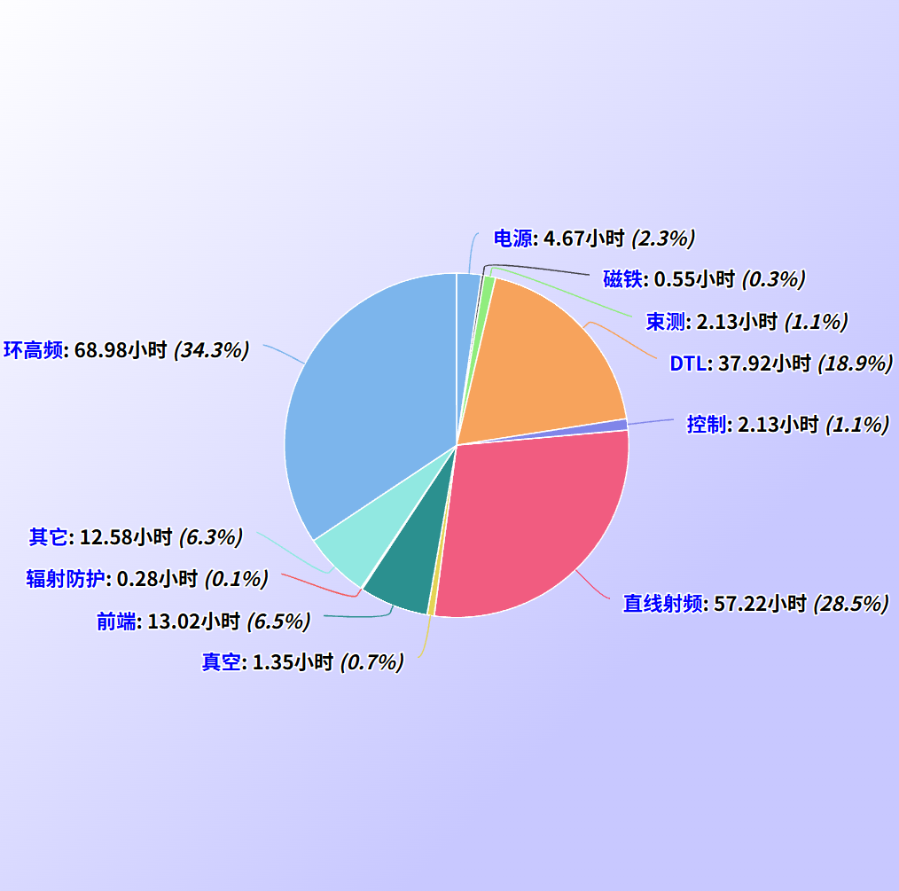
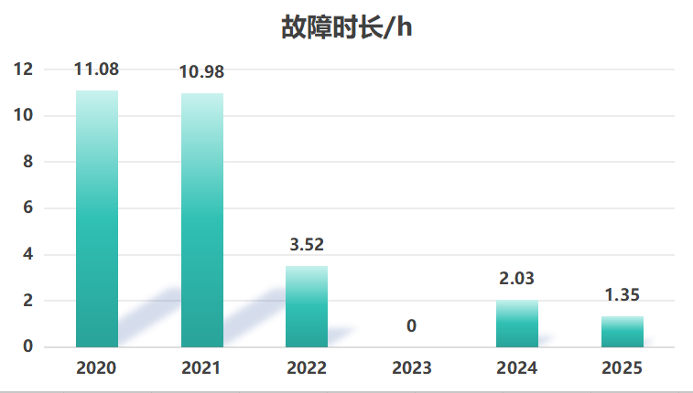
总体运行情况
打靶功率：160kW → 170kW
总供束时长：4305h
2024-2025年度加速器机时故障统计（影响供束）
真空系统影响供束故障时长统计

Slide 5
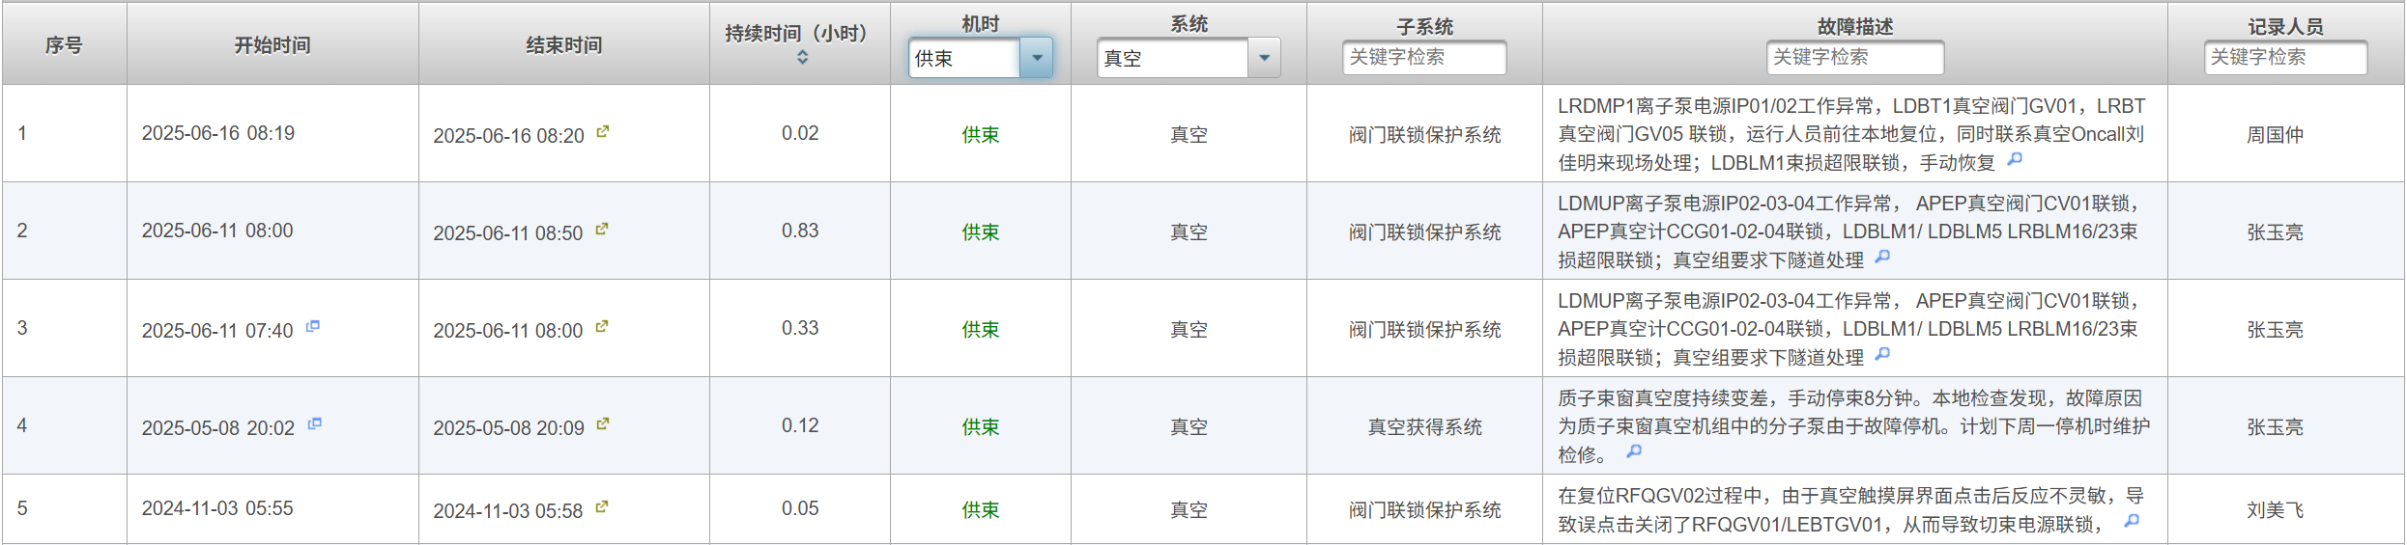
主要故障及分析
影响供束机时故障总时间：1.35h
影响机器研究机时故障总时间：0.4h
拆除APEP束线束窗后，LD段真空压力波动较大，引发真空阀门连锁
质子束窗前分子泵控制器故障，防止引发连锁故障，值班员手动停束
调束期间束损引发出气，引起真空计超阈值连锁

Slide 6
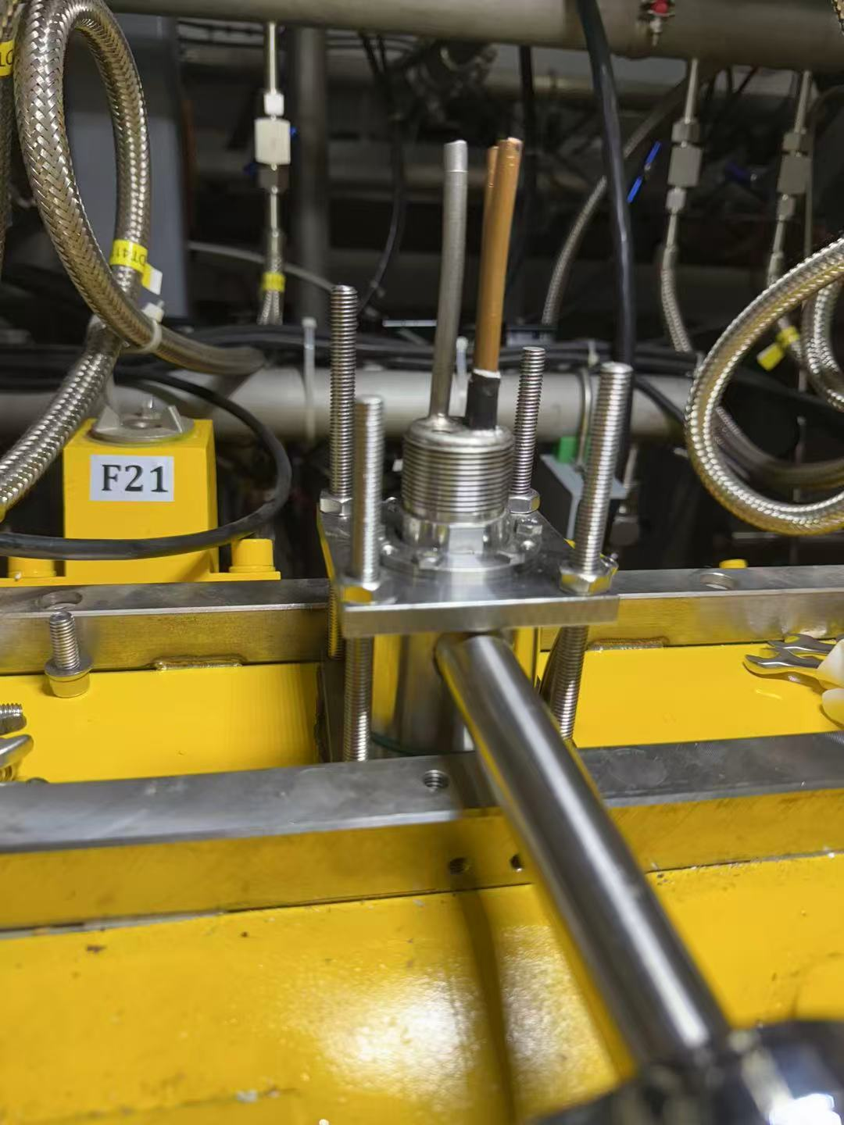
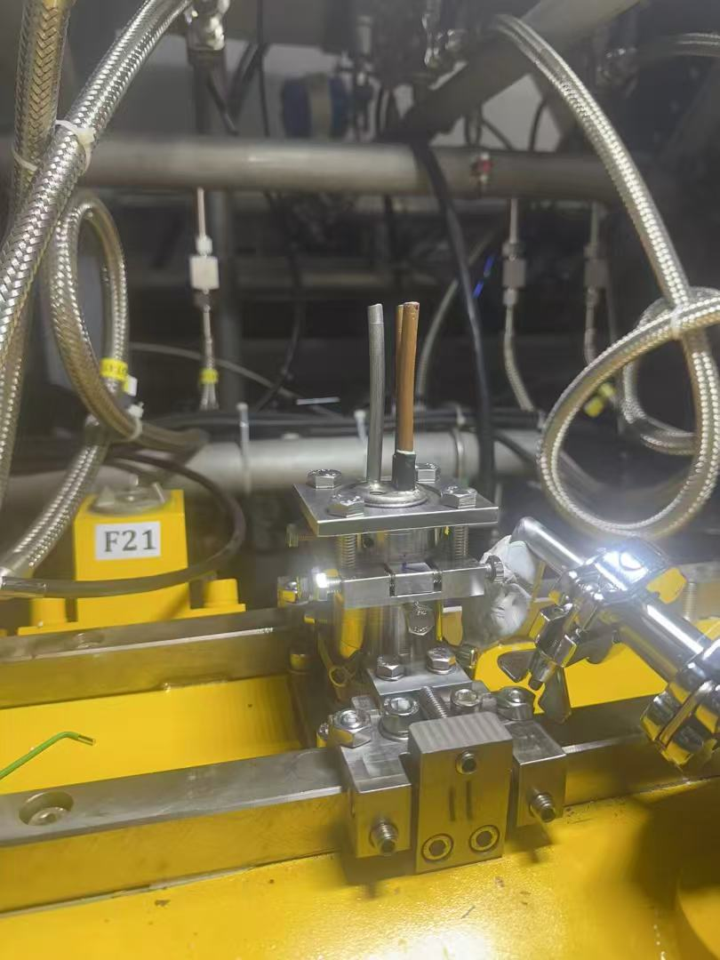
CSNS真空系统检修-LINAC真空系统
直线设备更换及真空维护
完成4-11#和2-21#漂移管出厂检漏；
4-11#漂移管更换前及过程中腔体充氮保护：耗时1周，共用14瓶氮气;
完成8台Pickup和9个离子泵/分子泵网栅波纹管更换前、后检漏；
完成14台机械泵的定期维保，并恢复直线真空，对离子源、MEBT和DTL区段进行检漏。
根据LEBT前级真空变化，对性能变差的机械泵（KSP-060H）提前更换，避免机械泵故障对加速器运行造成影响：
2025.03.10
2025.05.26
TS600机械泵更换：
2025.04实验室
2025.05直线隧道
2025.08.13
2025.10.10
4-11#漂移管上、下O圈检漏

Slide 7
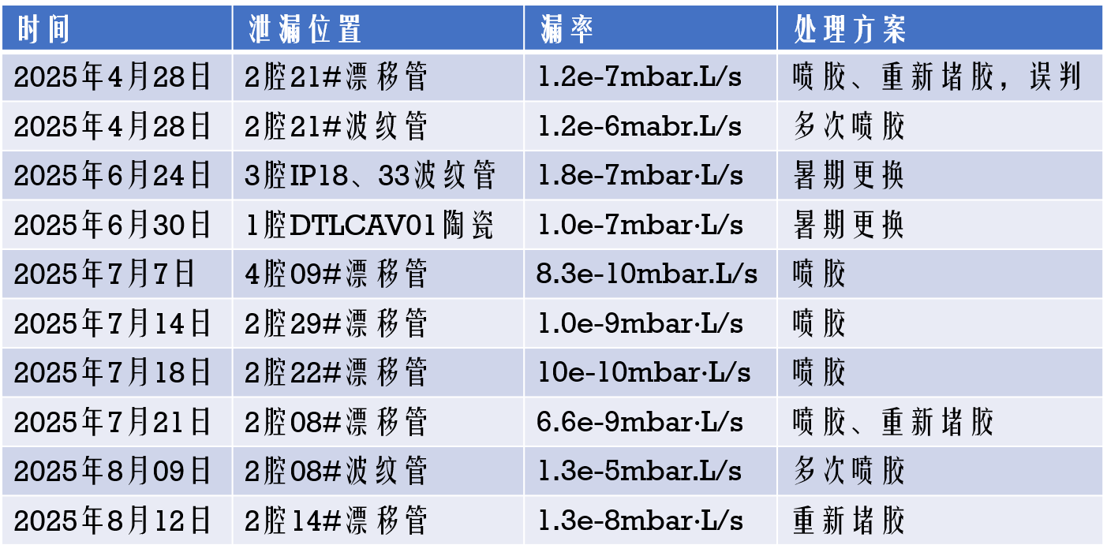
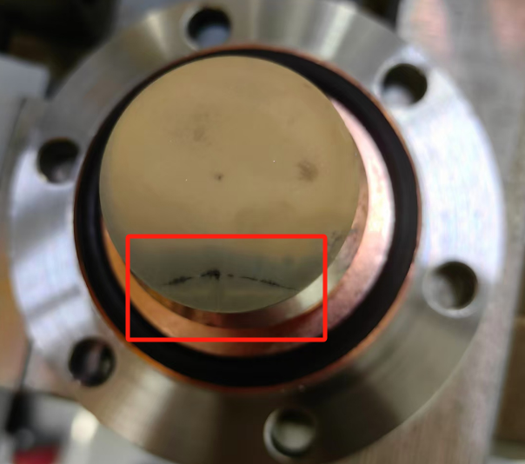
CSNS真空系统检修- LINAC真空系统
DTL全面检漏
1腔DTLCAV01陶瓷泄漏
运行一年，DTL腔共处理11处真空泄漏：
2处漂移管的波纹管泄漏（喷胶）；2处离子泵的波纹管泄漏（先喷胶，后更换）；
2处漂移管根部较大泄漏（重新堵胶）；3处漂移管根部较小泄漏（喷胶）；1处陶瓷泄漏（更换）。

Slide 8
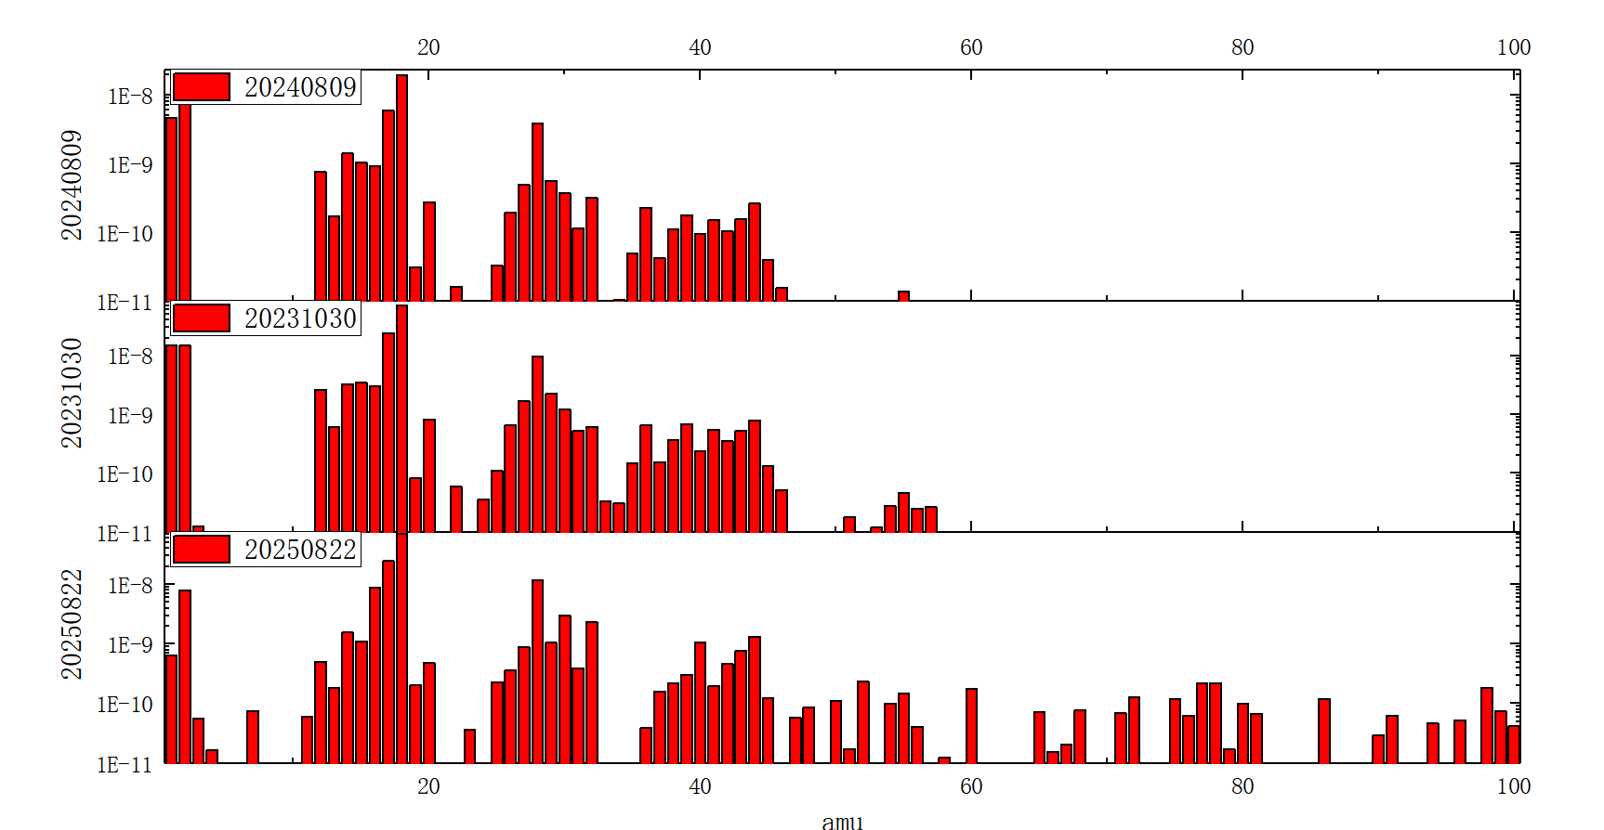
CSNS真空系统检修- LINAC真空系统
RGA分析：DTL2腔
恢复真空后，DTL2腔一直维持10⁻⁵Pa量级，未恢复停机前的10⁻⁶Pa状态，全面检漏，排除了外漏；
对比近三年DTL2腔的RGA，发现50amu以后油/碳氢化合物的谱峰明显偏高，怀疑可能是污染导致。
20231030 分子泵+离子泵RGA
20240809 分子泵+离子泵RGA
20250822 分子泵+离子泵RGA

Slide 9
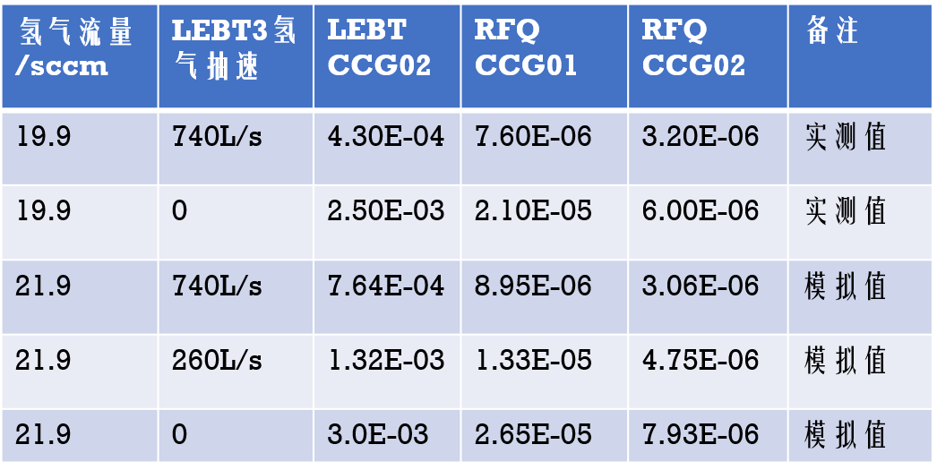
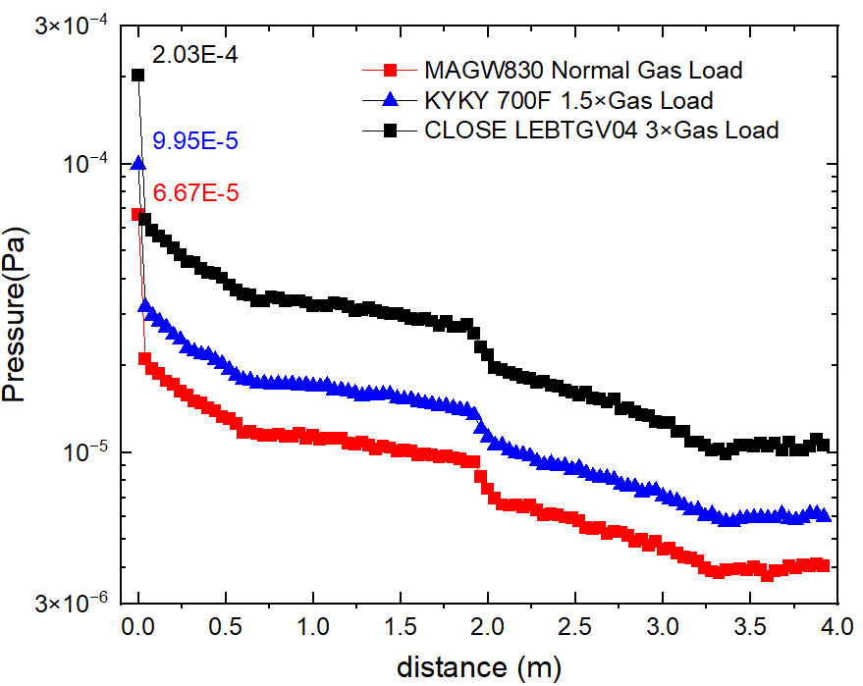
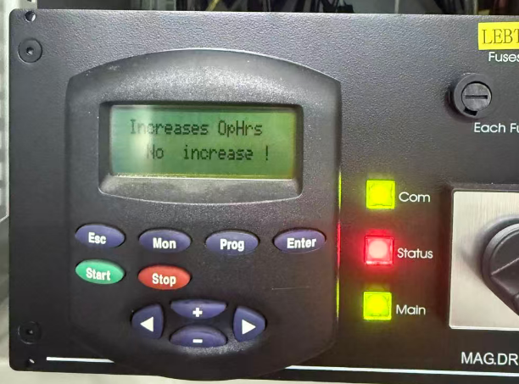
CSNS真空系统检修- LINAC真空系统
LEBT3分子泵替代方案
整个前端共使用5台磁悬浮分子泵，其中三台（LEBT3、RFQ1和RFQ2）近期都面临时间报警问题，目前LEBT3使用的分子泵与KYKY 700F分子泵接口尺寸和高度基本吻合，可以择机更换；
根据目前运行状态下的真空度，模拟了不同状态下LEBT3腔真空对RFQ真空的影响：LEBT3腔更换为国产分子泵基本满足真空需求。
高氢气抽速分子泵研制势在必行!
9

Slide 10
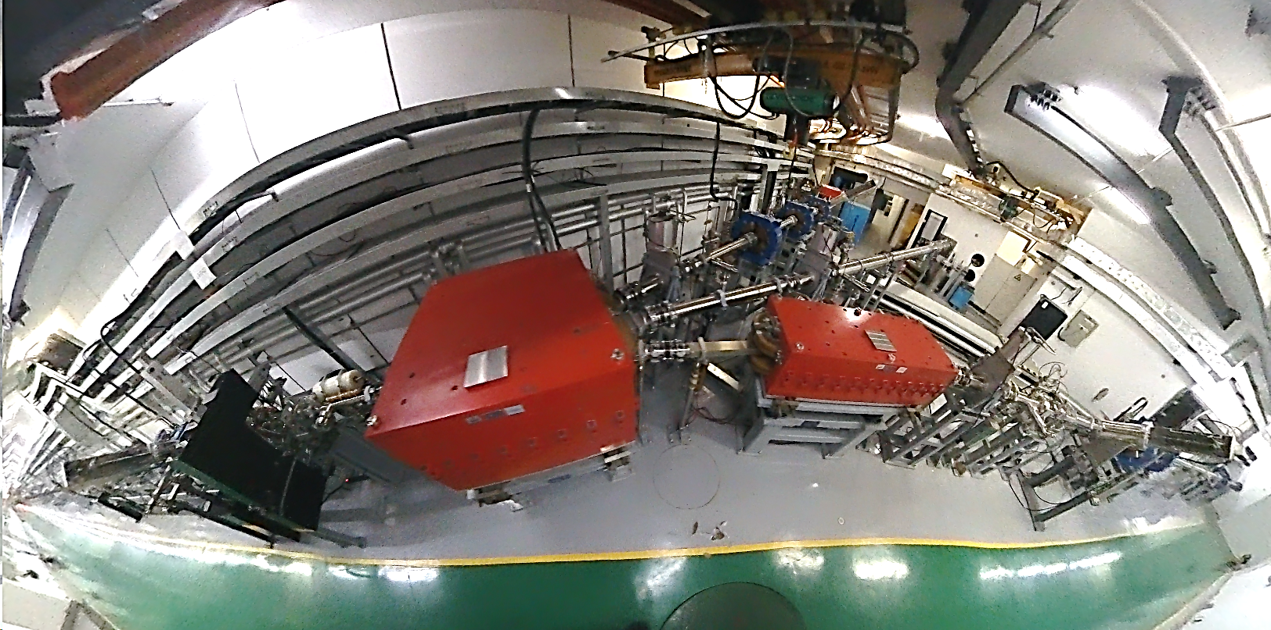
CSNS真空系统检修-LRBT真空系统
CSNS-II LRBT段升级改造
新布局磁铁、束测元件等设备数量多，结构紧凑
部分真空盒重复使用，重新规划工作量大，细节多
凸轨磁铁，束流高度30mm变化
改造束线长度约95m
LD Dump
改造前 |  | 改造后
LRSW | INSPT1 | LRSW | LDQ01-05
LDSW | INSPT2 | LDSW、LDB1、LDB2 | LRQ23-27
LRB1 | LDQ01-05 | LRB1A、LRB1B | INDQ
LRB2 | LRQF38-42 | LRB2A、LRB2B | INBA1-4
 |  | INSEP1 | INDB1-2
 | 总计16 | INSEP2 | 总计27
APEP
平移段
LD1 Dump
IN Dump
改造后
改造前
RCS

Slide 11
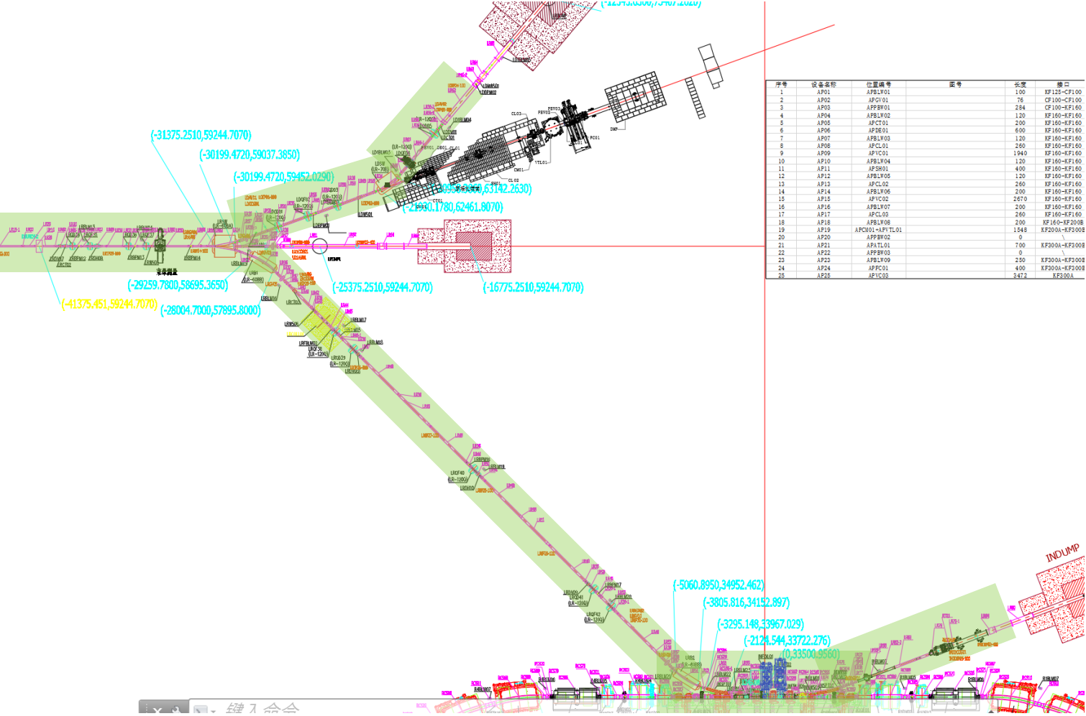
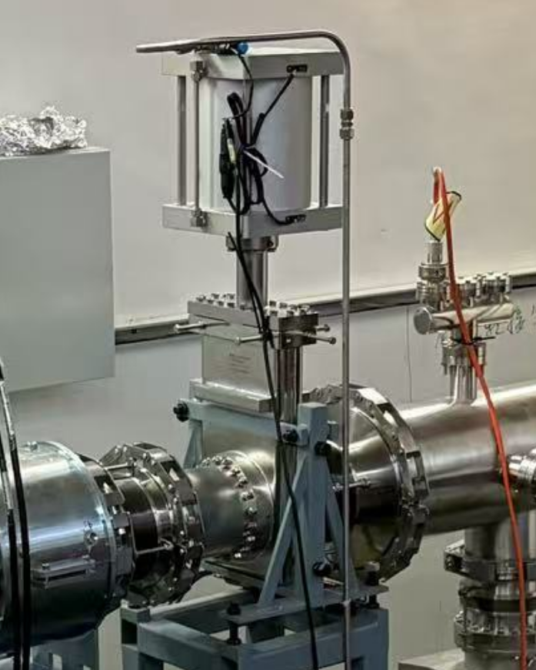
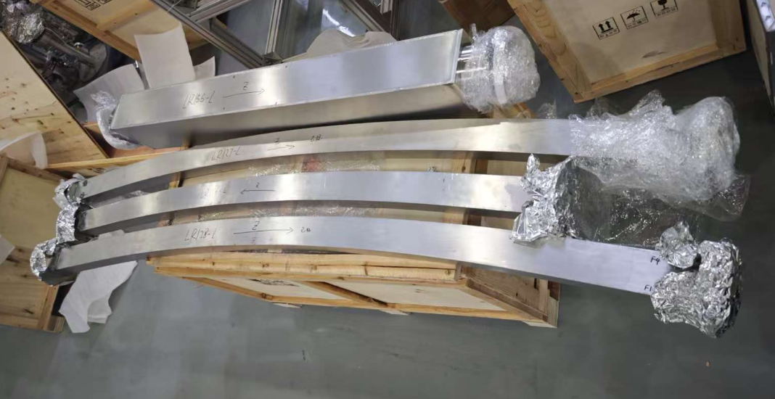
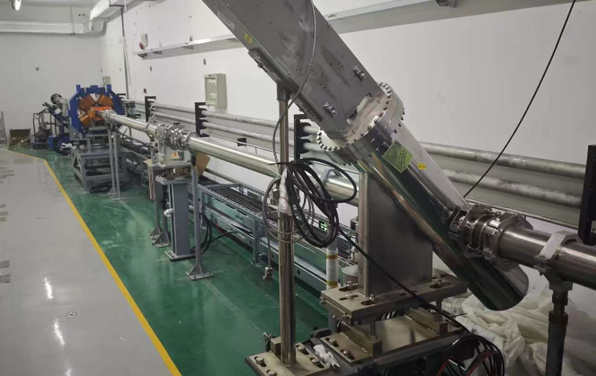
CSNS真空系统检修-LRBT真空系统
完成CSNS-II LRBT段升级改造
1.拆除真空设备152件。
2.安装真空设备167件：其中真空盒66件，
波纹管56件，阀门5台，离子泵15台。
新做真空盒33件，重复使用真空盒33件。
新做波纹管26件，重复使用波纹管30件。
新增国产全金属插板阀1件。
3.新做真空盒及阀门支架26件。
4.拆除并恢复各类真空相关线缆30根。
真空盒到货检测
真空设备在线安装
国产全金属插板阀

Slide 12
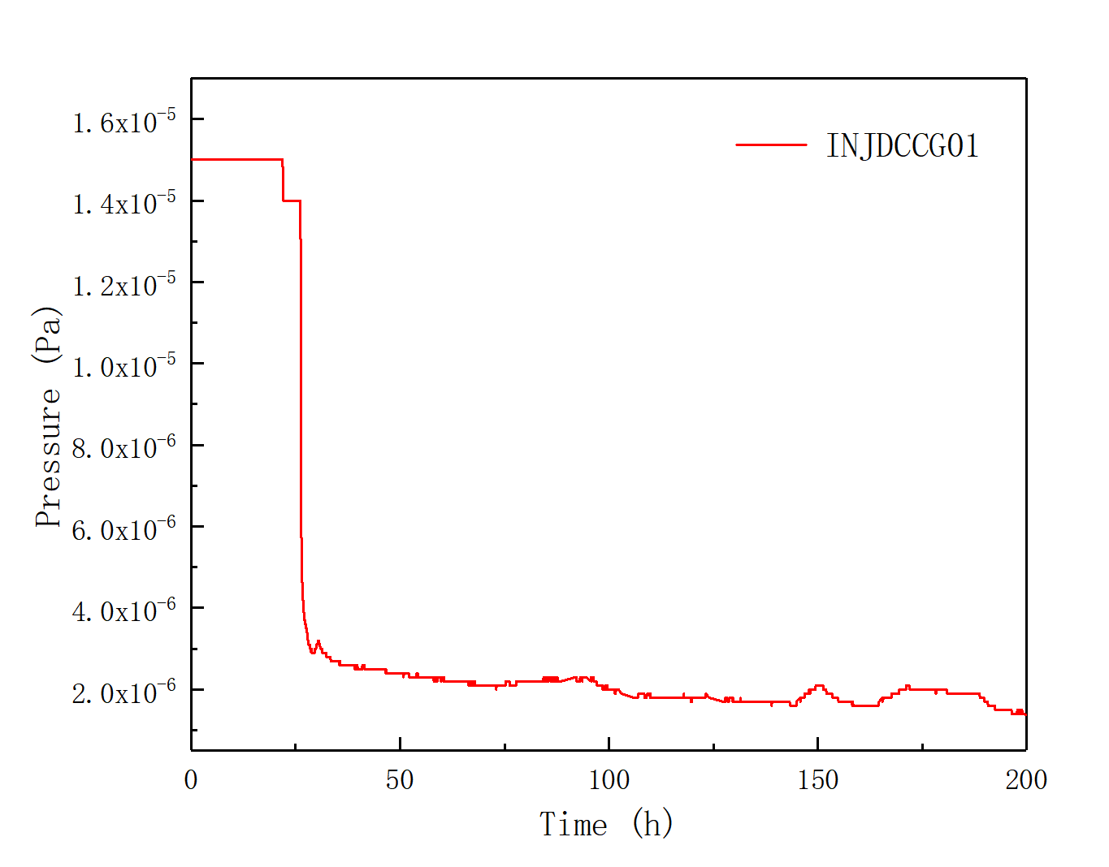
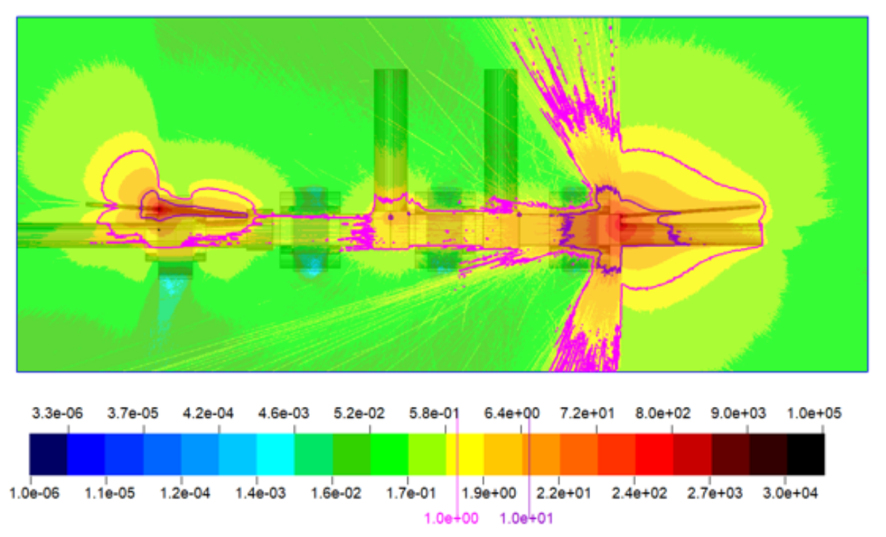
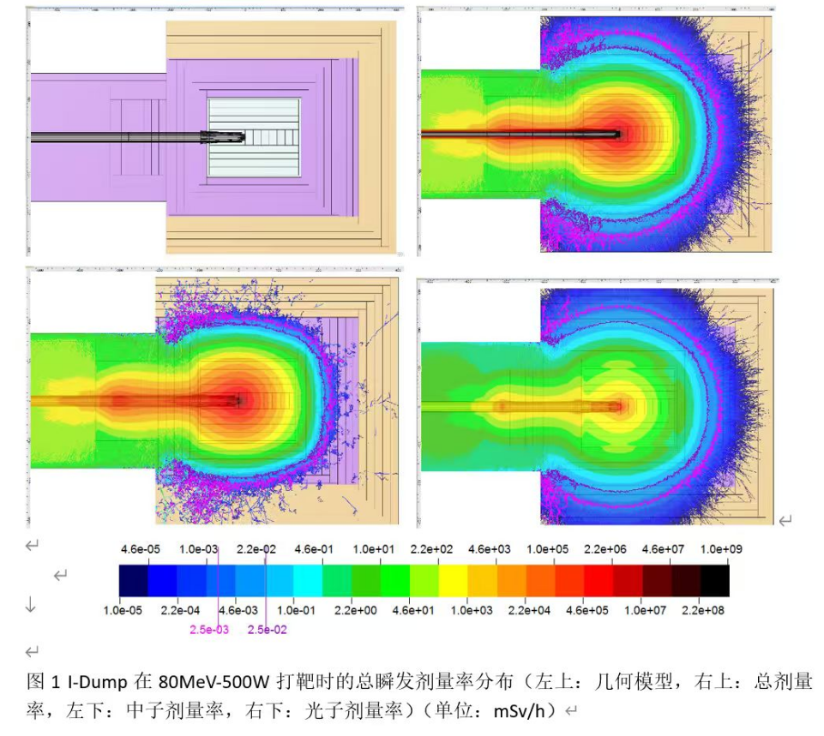
CSNS真空系统检修-LRBT真空系统
国产全金属插板阀-DN160
关阀门
充气
实验室阀门密封测试，喷检不漏
在线安装后，单侧充气，对侧真空压力无明显影响
注入区及INDump区域剂量较大，阀门正常运行

Slide 13
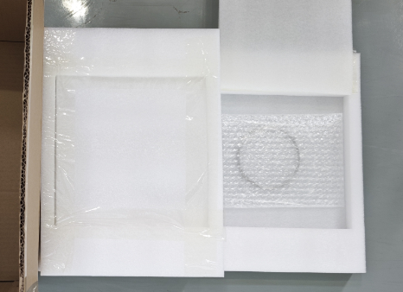
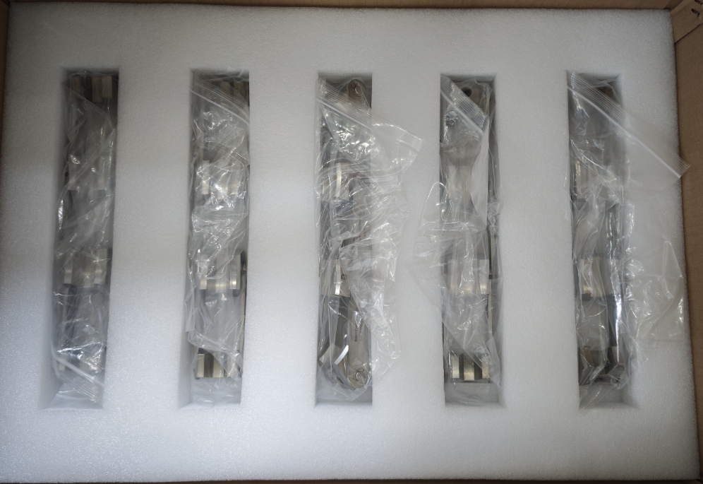
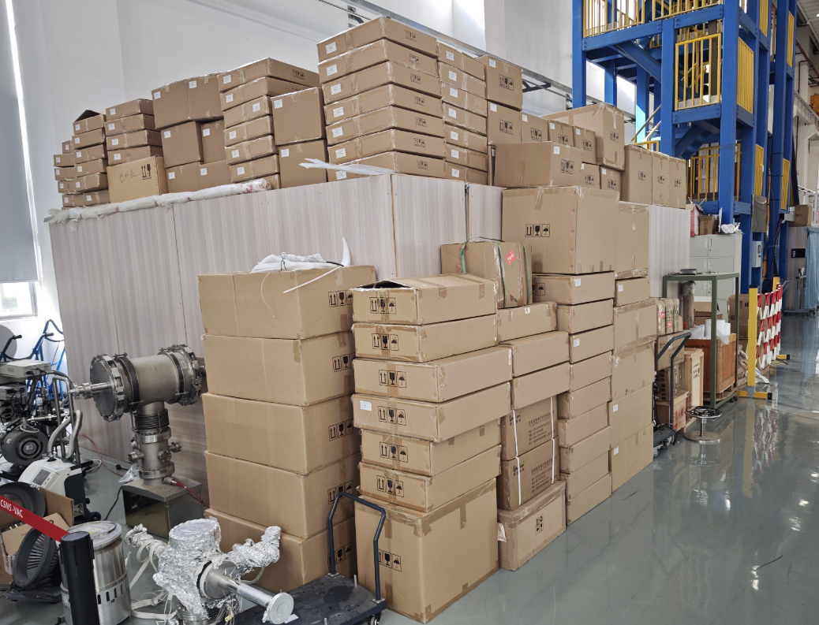
CSNS真空系统检修-LRBT真空系统
CSNS-II LRBT升级过程中密封圈使用情况
区段 | 密封圈使用量 |  |  |  |  |  |  |  |  |  | 备注
 | KF80 | KF100 | KF125 | KF160 | KF200 | KF300 | CF63 | CF75 | CF125 | CF150
LRBT | 28 | 9 | 51+1+2 | 2 | - | - | 3 | - | - | 2
LDBT& LD1BT | - | 4+1 | 38 | - | - | 5 | 3 | - | - | - | 红色为密封失败更换量
INJD | - | 2 | 9+2 | - | 5 | 4 | - | 2 | 1 | 2 | 蓝色为因设备重新安装，更换量
合计：176 | 28 | 16 | 103 | 2 | 5 | 9 | 6 | 2 | 1 | 4
KF密封圈
KF快卸链条
可靠的包装

Slide 14
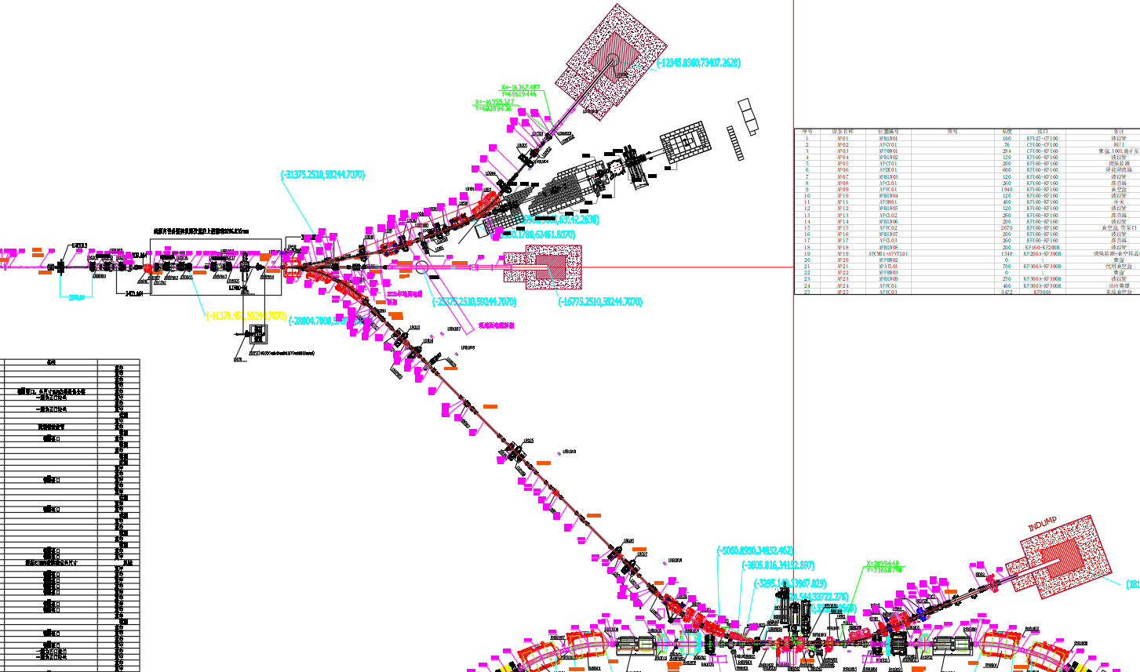
CSNS真空系统检修-LRBT真空系统
目前运行状态
LDCCG01
LRBTCCG05
LD1CCG01
LRBTCCG06
INJDCCG01
 | LRBTCCG05 | LRBTCCG06 | LDCCG01 | LD1CCG01 | INJDCCG01
真空度/Pa | 2.8E-6 | 1.1E-6 | 2.3E-6 | 1.2E-6 | 2.9E-6
运行时间/Days | 58 | 57 | 59 | 63 | 45

Slide 15
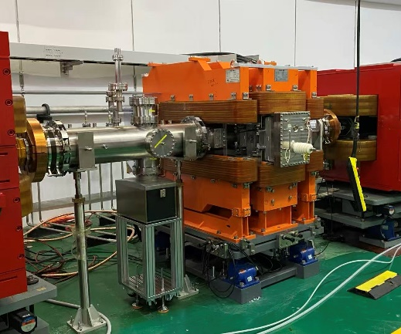
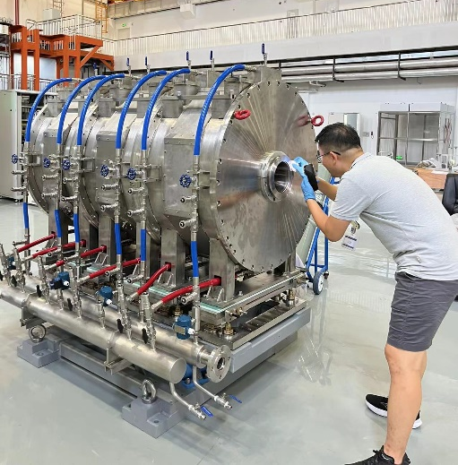
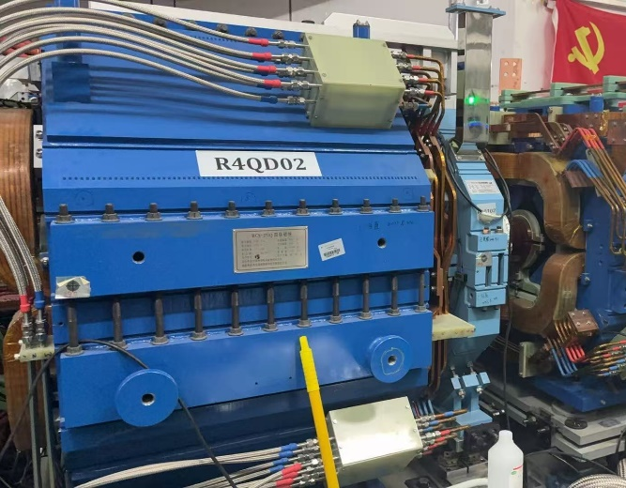
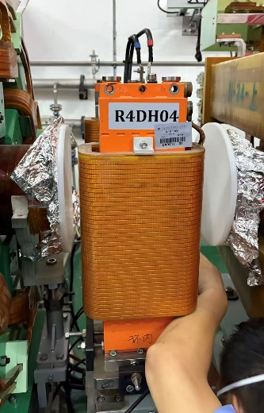
CSNS真空系统检修-RCS真空系统
总体情况：2024-2025年度，RCS真空系统稳定运行，无主动故障发生。主要工作包含两个方面：1.协助相关课题组完成检修（需拆装相关设备），2.完成CSNS-II注入区升级改造
协助相关课题组完成检修
春节前协助束测系统完成IPM维护
两台磁合金腔和两台铁氧体腔维护
三台QD四极磁铁调转180°
四台BPM拆除重新标定

Slide 16
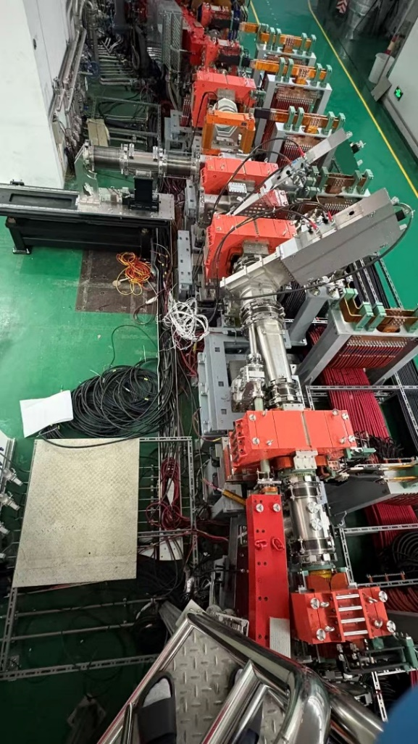
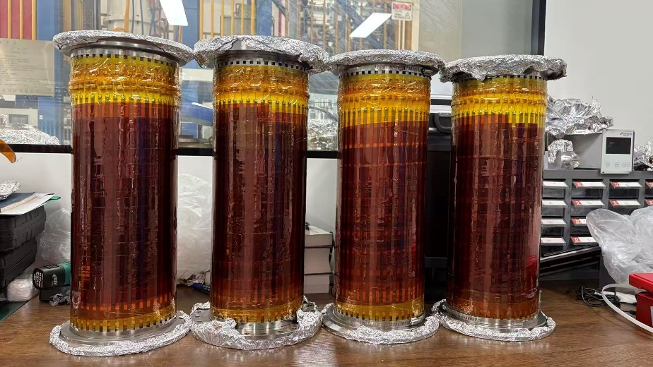
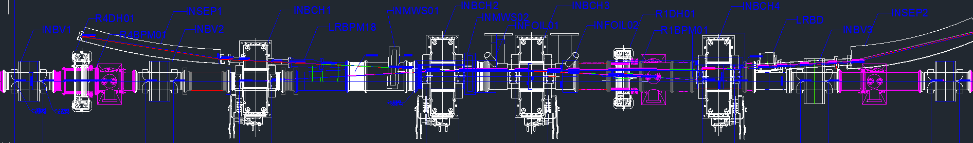
CSNS真空系统检修-RCS真空系统
完成CSNS-II注入区升级改造
注入区核心区域整体升级重装
各系统设备共计31套，其中真空设备：金属真空盒12套 & 陶瓷真空盒4套 & 离子泵4套
8月下旬完成升级安装并恢复真空

Slide 17
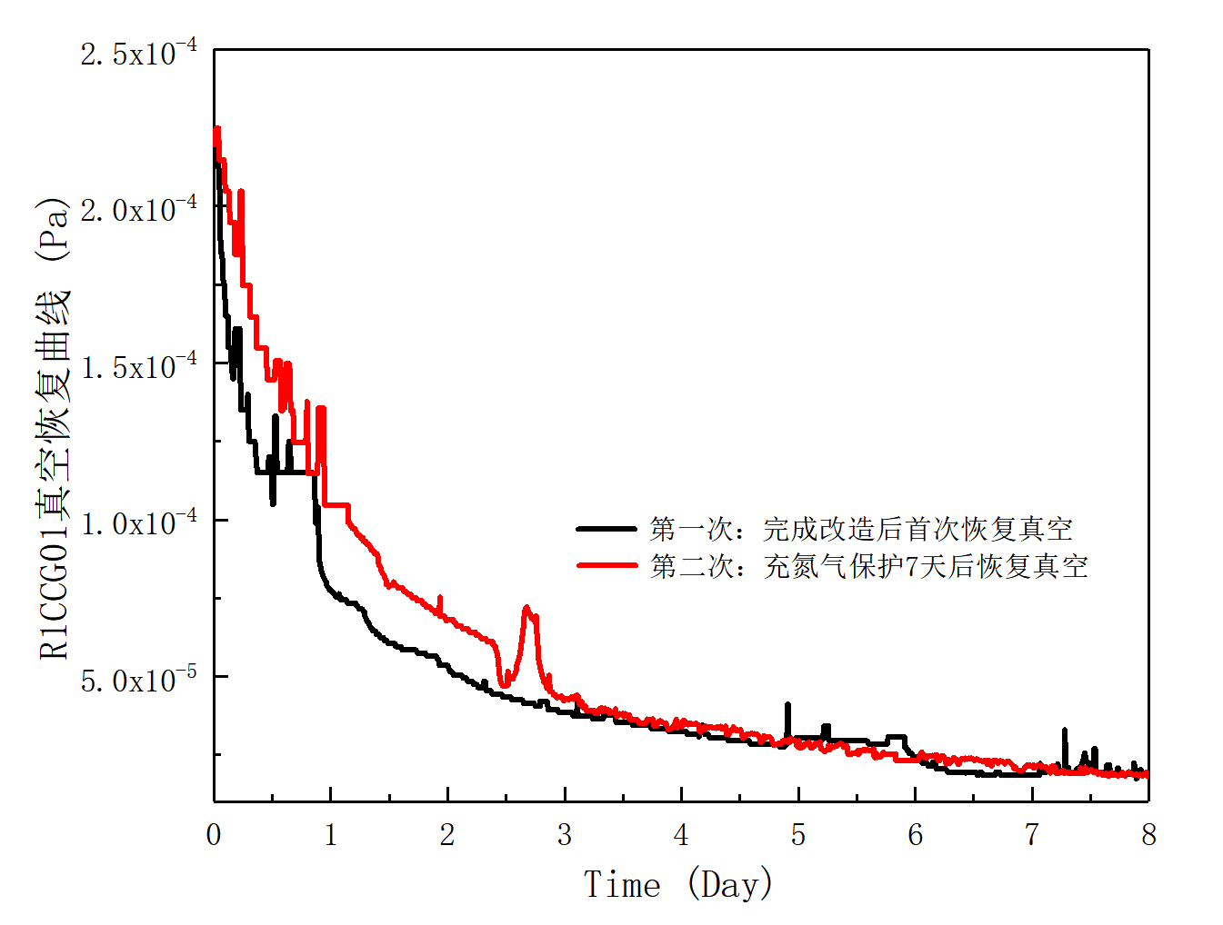
CSNS真空系统检修-RCS真空系统
CSNS-II注入区升级后真空恢复情况
R4CCG01:
1.0×10⁻⁶ Pa
剥离膜&多丝靶
R1CCG01:
8.1×10⁻⁶ Pa
R1CCG02:
2.1×10⁻⁶ Pa
束流进环
束流进环
9.12启动离子泵，核心区域真空缓慢恢复，截至10.11真空下降至8.1×10⁻⁶ Pa
核心区段剥离膜等及其内部机械结构复杂
时间紧迫，所有升级设备未进行烘烤等前处理

Slide 18
CSNS真空系统检修-RCS真空系统
CSNS-II注入区升级过程中弹簧密封圈使用情况
项目 | 弹簧密封圈使用量 |  |  |  | 备注
 | 定制 | KF200 | KF250 | KF300
2台铁氧体腔检修 | 4 | 4 | - | -
2台磁合金腔检修 | 2 | 4 | - | -
4台BPM标定 | - | - | 8 | - | R2DV05/R3DV12/ R4DV11/R4DH04
三台磁铁掉头 | - | - | 7+2 | - | R1QF01/R1QT02/ R4QF01
CSNS-II注入区升级 | - | 13+1 | 6+1+3 | 14+1 | 红色为密封失败更换量 蓝色为因设备重新安装，更换量
使用总量合计：70 | 6 | 22 | 27 | 15
国产密封圈收货数量：
KF200*20（全部使用）
KF250*17（全部使用）
KF300*20（剩余5个）
密封失败数量统计：
定制-0/6
KF200-0/22
KF250-3/27（三个均为国产弹簧密封圈）
KF300-0/15（KF300密封圈存在两个-4量级大漏，进一步预紧后漏率满足要求）

Slide 19
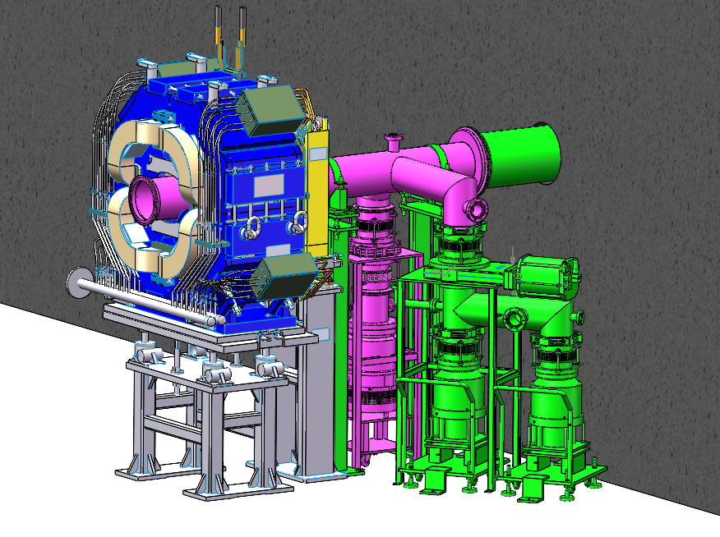
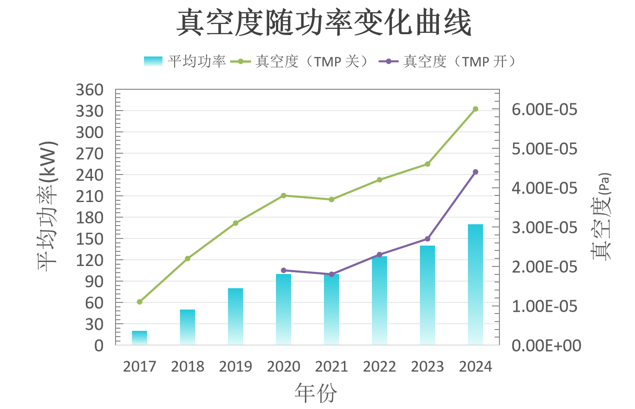
CSNS真空系统检修-RTBT真空系统
24米段真空度随功率提升而变差
重新设计加工RT70真空盒，增加一套在线分子泵组，实现抽速最大化
目前机组真空计已经就位，非标件已完成加工，电缆已经预铺设，将择机进行系统改造
功率每提升1千瓦，真空度上升3.0*10⁻⁷Pa，预计300kW真空度9.4*10⁻⁵Pa，500kW真空度1.5*10⁻⁴Pa
新改造真空盒及新增机组
屏蔽墙
目前在线机组，用一备一

Slide 20
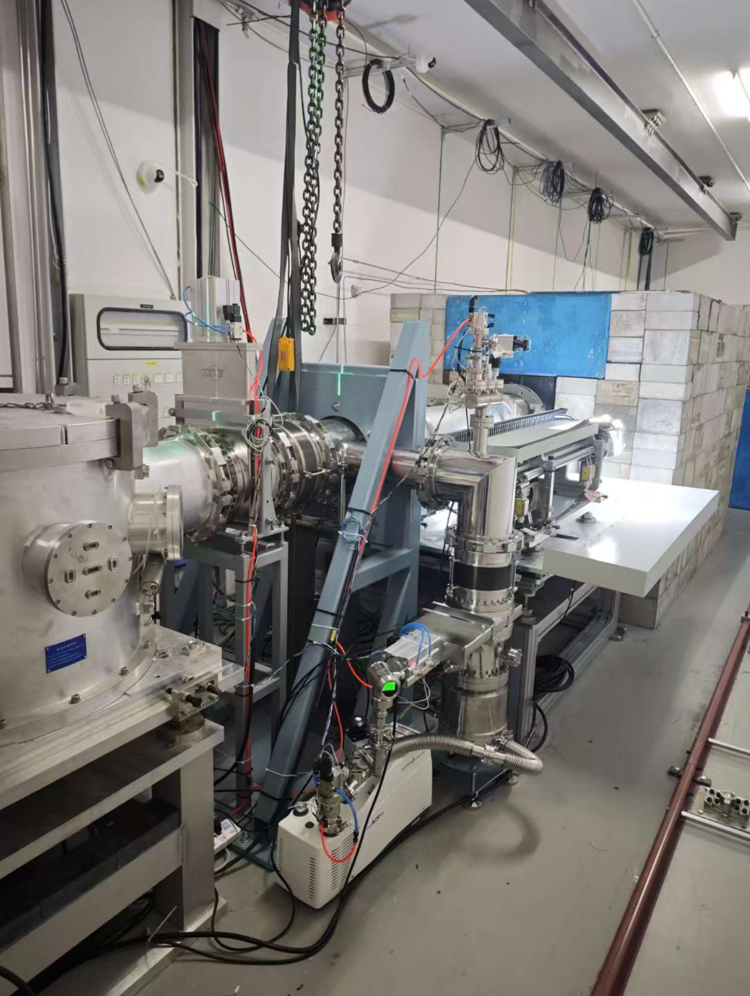
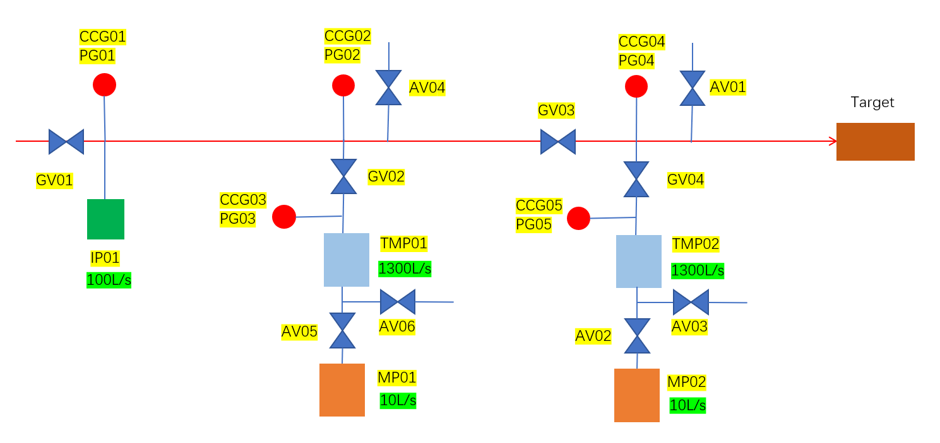
CSNS真空系统检修-APEP真空系统
总体情况：2024-2025年度，APEP真空系统稳定运行，无主动故障发生。
主要工作：1.完成APEP束线真空系统升级改造
2.拆除LDBT与APEP束线中间束窗
3.同位素实验期间真空系统运行监测
新增：2套气动插板阀
1套分子泵机组
1套压力变送器（提供大气信号）

Slide 21
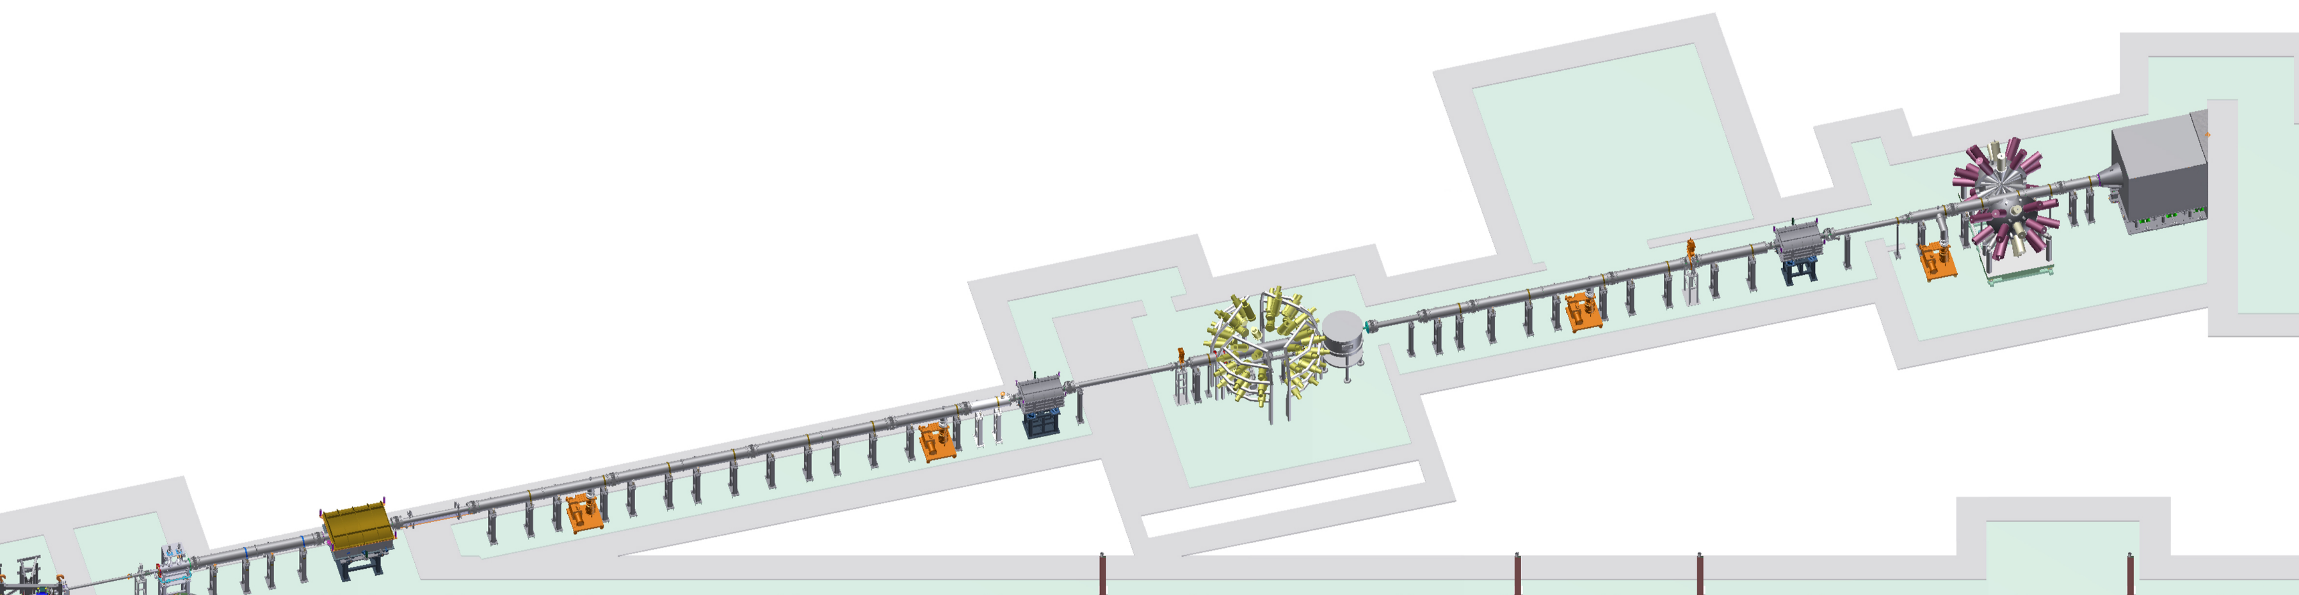
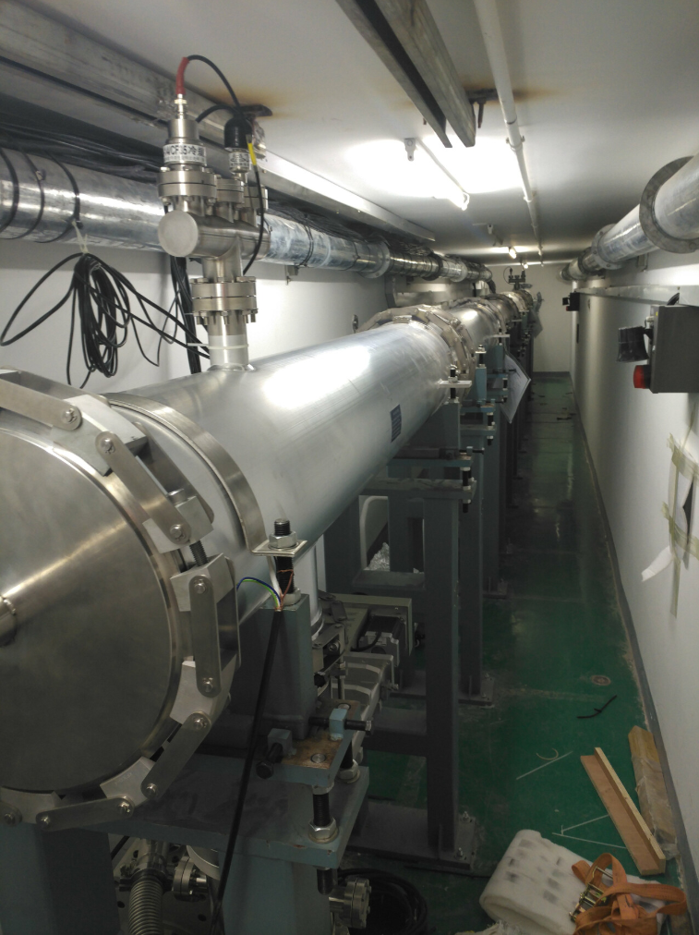
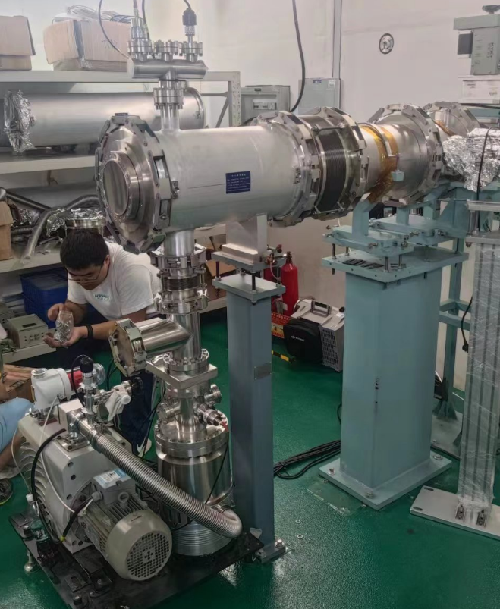
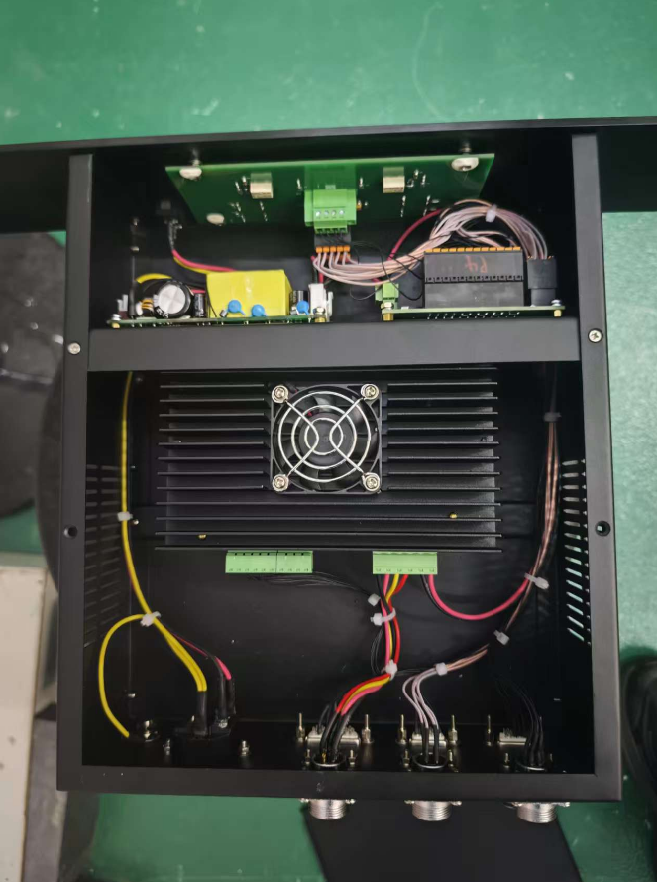
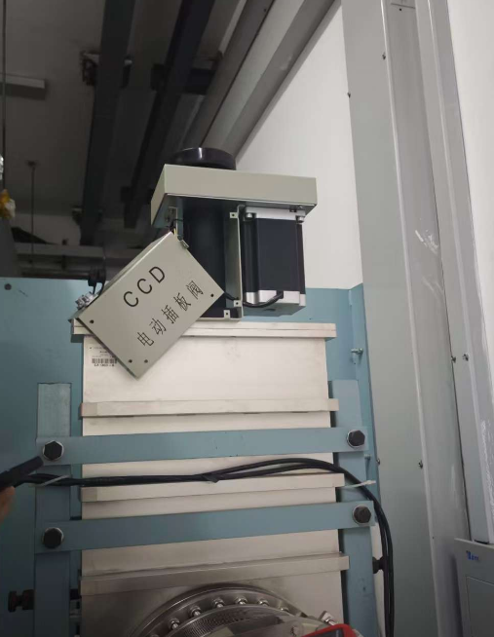
CSNS真空系统检修-WNS真空系统
主要工作：1.插板阀控制器故障更换
2.WNS真空系统日常运维
厅2
CCG05
TPM05
CCG03
TPM03
GV02
CCG04
TPM04
CCG02
TPM02
GV03
CCG01
TPM01
厅1
GV01
用户自行完成大多数真空设备的操作，根据实验安排启停泵组、开关阀门，在灵活使用真空设备同时，不可避免会引起设备的损耗和故障。

Slide 22
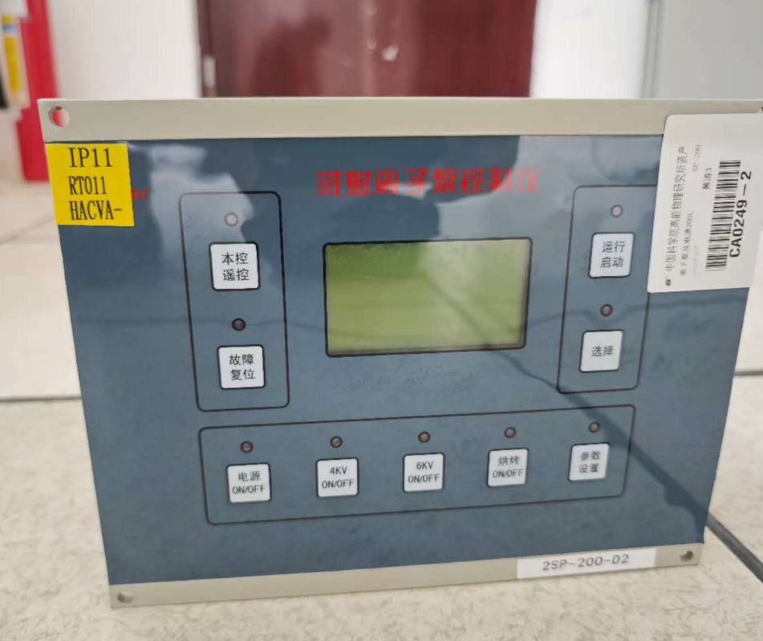
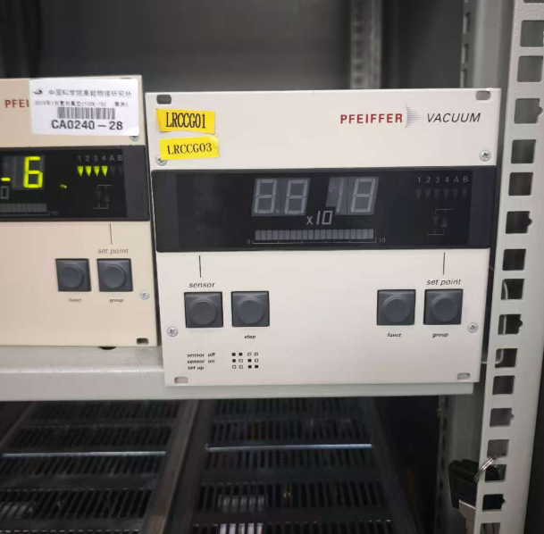
CSNS真空系统检修-本地站维护
 | 故障现象 | 数量 | 备注 | 原因预估
离子泵控制器 | 高压档加载异常 | 7 | RCS*4 LRBT*1 DTL*1 RTBT*1 | 电容损坏
 | 电源开关开启异常 | 3 | RTBT*2 RCS*1 | 线路板故障
TPG300 | 通电无响应 | 1 | LRBT*1 | 主板电源故障
分子泵控制器 | 分子泵不工作，控制器无法开启。 | 1 | 质子束窗 | 控制器故障
和上一年度比，故障数量相当。
大部分故障出现在检修前期统一停电后重启。
需要持续关注并做好备品备件储备及维护工作。

Slide 23

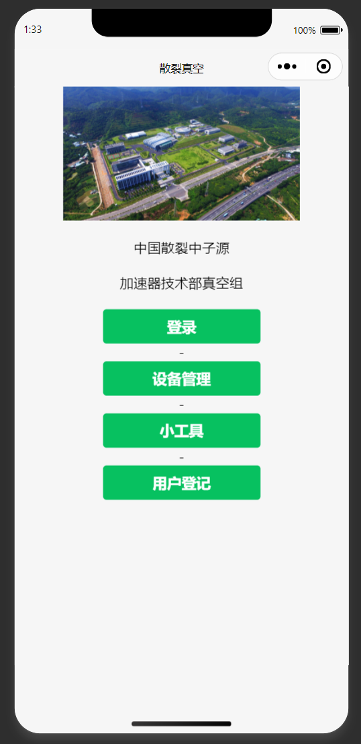
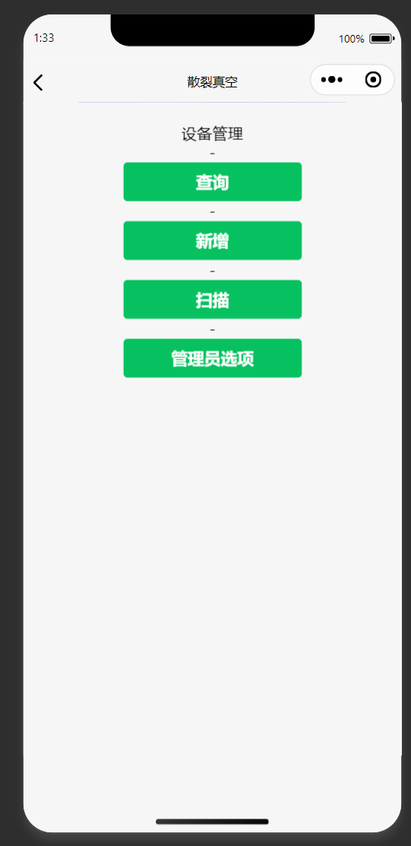
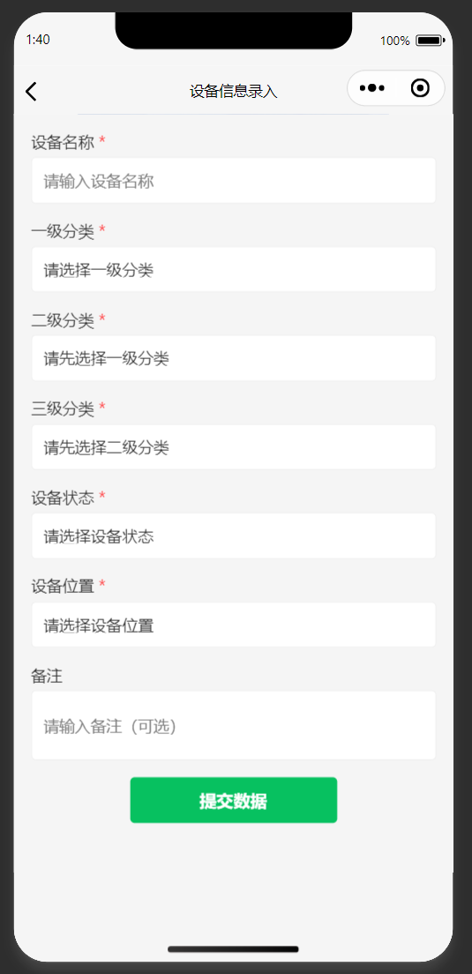
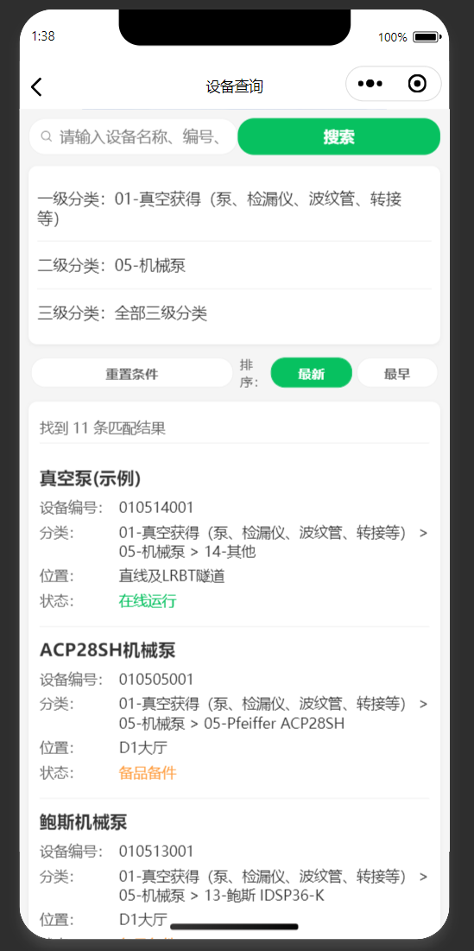
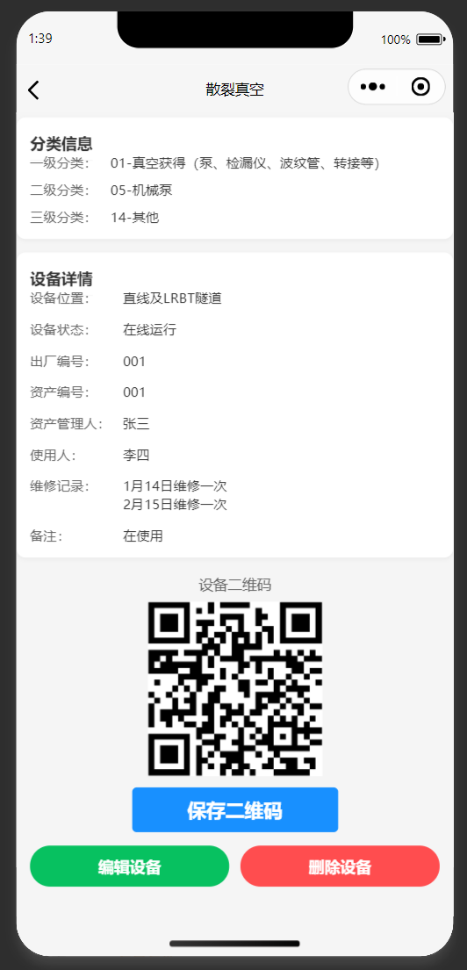
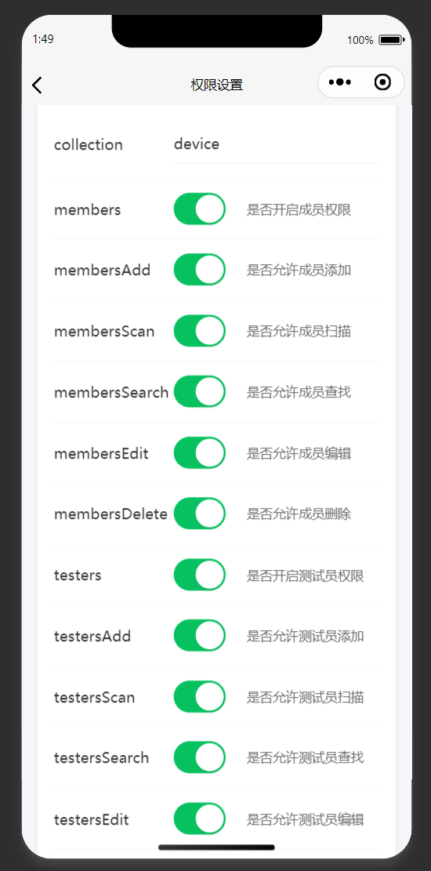
CSNS真空系统检修-真空设备管理
移动端、低成本、轻量化 真空设备管理系统
设备标签
1.建立真空设备云端数据库
2.开发“散裂真空”微信小程序
3.制作设备信息“二维码”标签
小程序功能：
1.实现设备信息增删改查，生成设备编号及二维码
2.扫码查看和编辑设备信息，提高设备管理效率
3.设置用户使用权限，保障数据库和设备信息安全
设备信息查看、编辑、删除
首页
设备管理
信息录入
设备查询
用户权限

Slide 24




CSNS真空系统检修-真空设备管理
完成260件设备编号和标签粘贴
登记部分设备维修记录和使用周期
解决设备位置、借出、故障、维修等信息不易管理的问题
隧道设备贴标签
本地站设备
实验室设备
借出设备登记
下一步计划
生成年度设备使用报表
设置设备维护提醒
提高了设备管理效率，保证装置稳定高效运行

Slide 25






束线设备升级及新增安装-束测相关
SCCT-TEST到货验收和隧道安装
LRFCT04在线位置更新
设计加工配套真空盒及波纹管

Slide 26
总结
真空系统圆满完成2024-2025年度运行任务，完成注入区及LRBT段升级改造任务；
面对设备老化凸显的问题，未来需要做到精确统计并掌握每一台设备的运行状态，同时做好备品备件的准备工作；
经过几年经验和技术积累，真空组具备快速分析问题、预判问题、解决问题的能力，有力的保障加速器稳定供束；
未来一年，真空组将继续努力维持真空系统稳定运行，为加速器“升能”提供有力保障。

